Slide 1


7.5 拓扑排序
例：计算机专业排课
课程号 课程名称 预修课程
C1 C2 | 程序设计基础 离散数学 | 无 无
C3 | 数据结构 | C1, C2
C4 | 微积分（一） | 无
C5 | 微积分（二） | C4
C6 | 线性代数 | C5
C7 | 算法分析与设计 | C3
C8 | 逻辑与计算机设计基础 | 无
C9 | 计算机组成 | C8
C10 | 操作系统 | C7, C9
C11 | 编译原理 | C7, C9
C12 | 数据库 | C7
C13 | 计算理论 | C2
C14 | 计算机网络 | C10
C15 | 数值分析 | C6
C1
C3
C7
C12
C2
C13
C10
C14
C8
C9
C11
C4
C5
C6
C15
AOV (Activity On Vertex)
网络

Slide 2
7.5 拓扑排序
拓扑排序
拓扑序：如果图中从V到W有一条有向路径，则V一定排在W之前。满足此条件的顶点序列称为一个拓扑序。
获得一个拓扑序的过程就是拓扑排序。
AOV如果有合理的拓扑序，则必定是有向无环图（Directed Acyclic Graph, DAG）
V
V必须在V开始之前结束

Slide 3
7.5 拓扑排序
例：计算机专业排课
课程号 课程名称 预修课程
C1 C2 | 程序设计基础 离散数学 | 无 无
C3 | 数据结构 | C1, C2
C4 | 微积分（一） | 无
C5 | 微积分（二） | C4
C6 | 线性代数 | C5
C7 | 算法分析与设计 | C3
C8 | 逻辑与计算机设计基础 | 无
C9 | 计算机组成 | C8
C10 | 操作系统 | C7, C9
C11 | 编译原理 | C7, C9
C12 | 数据库 | C7
C13 | 计算理论 | C2
C14 | 计算机网络 | C10
C15 | 数值分析 | C6
C1
C3
C7
C12
C2
C13
C10
C14
C8
C9
C11
C4
C5
C6
C15

Slide 4
7.5 拓扑排序
例：计算机专业排课
课程号 课程名称 预修课程
C1 C2 | 程序设计基础 离散数学 | 无 无
C3 | 数据结构 | C1, C2
C4 | 微积分（一） | 无
C5 | 微积分（二） | C4
C6 | 线性代数 | C5
C7 | 算法分析与设计 | C3
C8 | 逻辑与计算机设计基础 | 无
C9 | 计算机组成 | C8
C10 | 操作系统 | C7, C9
C11 | 编译原理 | C7, C9
C12 | 数据库 | C7
C13 | 计算理论 | C2
C14 | 计算机网络 | C10
C15 | 数值分析 | C6
C3
C7
C12
C2
C13
C10
C14
C8
C9
C11
C4
C5
C6
C15
C1

Slide 5
7.5 拓扑排序
例：计算机专业排课
课程号 课程名称 预修课程
C1 C2 | 程序设计基础 离散数学 | 无 无
C3 | 数据结构 | C1, C2
C4 | 微积分（一） | 无
C5 | 微积分（二） | C4
C6 | 线性代数 | C5
C7 | 算法分析与设计 | C3
C8 | 逻辑与计算机设计基础 | 无
C9 | 计算机组成 | C8
C10 | 操作系统 | C7, C9
C11 | 编译原理 | C7, C9
C12 | 数据库 | C7
C13 | 计算理论 | C2
C14 | 计算机网络 | C10
C15 | 数值分析 | C6
C3
C7
C12
C13
C10
C14
C8
C9
C11
C4
C5
C6
C15
C1
C2

Slide 6
7.5 拓扑排序
例：计算机专业排课
课程号 课程名称 预修课程
C1 C2 | 程序设计基础 离散数学 | 无 无
C3 | 数据结构 | C1, C2
C4 | 微积分（一） | 无
C5 | 微积分（二） | C4
C6 | 线性代数 | C5
C7 | 算法分析与设计 | C3
C8 | 逻辑与计算机设计基础 | 无
C9 | 计算机组成 | C8
C10 | 操作系统 | C7, C9
C11 | 编译原理 | C7, C9
C12 | 数据库 | C7
C13 | 计算理论 | C2
C14 | 计算机网络 | C10
C15 | 数值分析 | C6
C3
C7
C12
C13
C10
C14
C9
C11
C4
C5
C6
C15
C1
C2
C8

Slide 7
7.5 拓扑排序
例：计算机专业排课
课程号 课程名称 预修课程
C1 C2 | 程序设计基础 离散数学 | 无 无
C3 | 数据结构 | C1, C2
C4 | 微积分（一） | 无
C5 | 微积分（二） | C4
C6 | 线性代数 | C5
C7 | 算法分析与设计 | C3
C8 | 逻辑与计算机设计基础 | 无
C9 | 计算机组成 | C8
C10 | 操作系统 | C7, C9
C11 | 编译原理 | C7, C9
C12 | 数据库 | C7
C13 | 计算理论 | C2
C14 | 计算机网络 | C10
C15 | 数值分析 | C6
C3
C7
C12
C13
C10
C14
C9
C11
C5
C6
C15
C1
C2
C8
C4

Slide 8
7.5 拓扑排序
例：计算机专业排课
课程号 课程名称 预修课程
C1 C2 | 程序设计基础 离散数学 | 无 无
C3 | 数据结构 | C1, C2
C4 | 微积分（一） | 无
C5 | 微积分（二） | C4
C6 | 线性代数 | C5
C7 | 算法分析与设计 | C3
C8 | 逻辑与计算机设计基础 | 无
C9 | 计算机组成 | C8
C10 | 操作系统 | C7, C9
C11 | 编译原理 | C7, C9
C12 | 数据库 | C7
C13 | 计算理论 | C2
C14 | 计算机网络 | C10
C15 | 数值分析 | C6
C7
C12
C10
C14
C11
C6
C15
C1
C2
C8
C4
C3
C13
C9
C5

Slide 9
7.5 拓扑排序
例：计算机专业排课
课程号 课程名称 预修课程
C1 C2 | 程序设计基础 离散数学 | 无 无
C3 | 数据结构 | C1, C2
C4 | 微积分（一） | 无
C5 | 微积分（二） | C4
C6 | 线性代数 | C5
C7 | 算法分析与设计 | C3
C8 | 逻辑与计算机设计基础 | 无
C9 | 计算机组成 | C8
C10 | 操作系统 | C7, C9
C11 | 编译原理 | C7, C9
C12 | 数据库 | C7
C13 | 计算理论 | C2
C14 | 计算机网络 | C10
C15 | 数值分析 | C6
C12
C10
C14
C11
C15
C1
C2
C8
C4
C3
C13
C9
C5
C7
C6

Slide 10
7.5 拓扑排序
例：计算机专业排课
课程号 课程名称 预修课程
C1 C2 | 程序设计基础 离散数学 | 无 无
C3 | 数据结构 | C1, C2
C4 | 微积分（一） | 无
C5 | 微积分（二） | C4
C6 | 线性代数 | C5
C7 | 算法分析与设计 | C3
C8 | 逻辑与计算机设计基础 | 无
C9 | 计算机组成 | C8
C10 | 操作系统 | C7, C9
C11 | 编译原理 | C7, C9
C12 | 数据库 | C7
C13 | 计算理论 | C2
C14 | 计算机网络 | C10
C15 | 数值分析 | C6
C14
C1
C2
C8
C4
C3
C13
C9
C5
C7
C6
C12
C10
C11
C15

Slide 11
7.5 拓扑排序
例：计算机专业排课
课程号 课程名称 预修课程
C1 C2 | 程序设计基础 离散数学 | 无 无
C3 | 数据结构 | C1, C2
C4 | 微积分（一） | 无
C5 | 微积分（二） | C4
C6 | 线性代数 | C5
C7 | 算法分析与设计 | C3
C8 | 逻辑与计算机设计基础 | 无
C9 | 计算机组成 | C8
C10 | 操作系统 | C7, C9
C11 | 编译原理 | C7, C9
C12 | 数据库 | C7
C13 | 计算理论 | C2
C14 | 计算机网络 | C10
C15 | 数值分析 | C6
C1
C2
C8
C4
C3
C13
C9
C5
C7
C6
C12
C10
C11
C15
C14

Slide 12
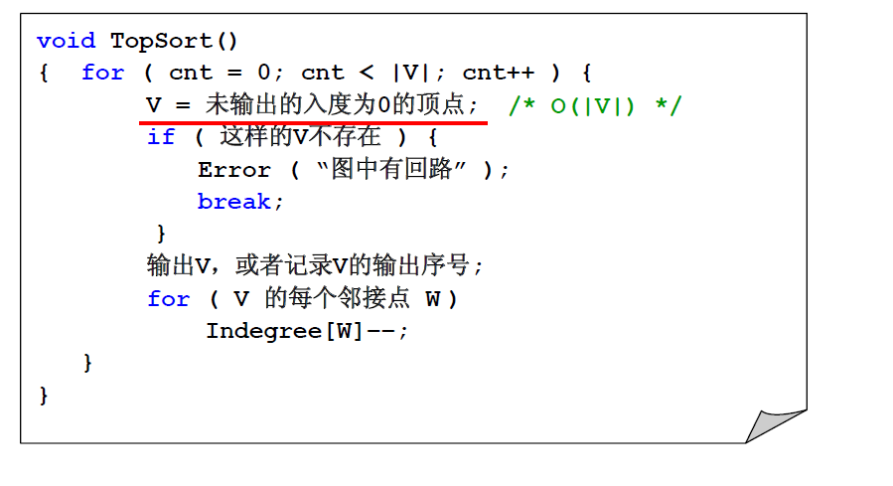

7.5 拓扑排序
算法
 T = O( |V|² )

Slide 13
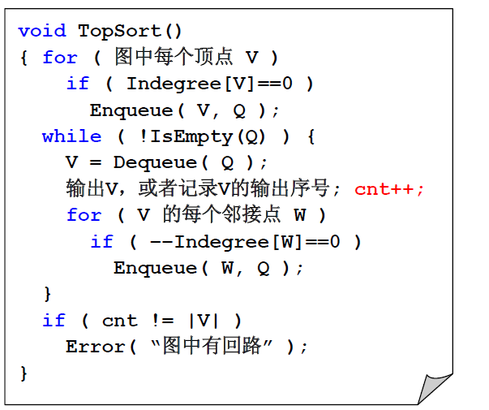
7.5 拓扑排序
算法
随时将入度变为0的顶点放到一个容器里
 T = O( |V| + |E| )
此算法可以用来检测有向图是否DAG

Slide 14
1. 下列关于最小生成树的叙述中，正确的是( )。
A. 普里姆（Prim）算法和克鲁斯卡尔（Kruskal）算法的时间复杂度相同。
B. 克鲁斯卡尔（Kruskal）算法与图中的边数无关，因此适合求解顶点多边少的稀疏图。
C. 最小生成树不唯一，但总代价唯一。
D. 所有权值最小的边一定会出现在所有的最小生成树中。
E. 使用普里姆（Prim）算法从不同顶点开始得到的最小生成树一定相同。
F. 使用普里姆（Prim）算法和克鲁斯卡尔（Kruskal）算法得到的最小生成树总不相同。
2. 对右图的有向图进行拓扑排序，得到的拓扑序列可能是 ( )。
3,1,2,6,4,5 B. 3,1,2,4,6,5 C. 3,1,4,2,5,6 D. 3,1,4,2,6,5
3. 下列关于图的叙述中，正确的是（）
A. 回路是简单路径
B. 存储稀疏图，用邻接矩阵比邻接表更省空间
C. 若有向图中存在拓扑序列，则改图不存在回路。
4. 求右图所带权图的最小生成树时，可能是克鲁斯卡尔（Kruskal）算法第二次选中，但不是普里姆（Prim）算法（从V4开始）第二次选中的边是（）
A （V1，V3） B （V1，V4） C （V2，V3） D（V3，V4）

